Slide 1

KÍVÁNSÁG

Slide 2


Slide 3
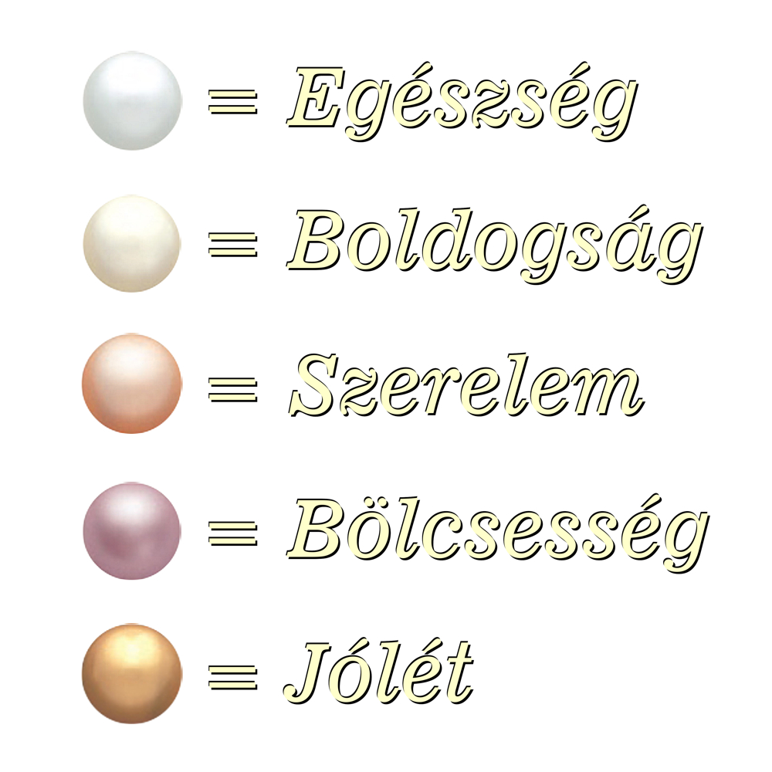
Mindent, ami fontos☺

Slide 4
S ezeken kívül még mit?
Olyan dologra, eseményre gondolj bátran, ami örömmel tölt el!!
Sok vagy kevés tárgy, kézzel fogható dolog adja a biztonságod?

